Slide 1



www.nouhata.fi/sv

Slide 2

LEKTION 2:
AGERANDE VID BRAND
Notes:
NouHätä!-material för lektion 1:
Förebyggande av bränder
I nästa Powerpoint-presentation går vi igenom lektionens kunskapsmål.

Slide 3
LEKTION 2:
AGERANDE VID BRAND
Efter lektionen kommer du att kunna…
01
…välja rätt förstahandssläckare.
02
...berätta hur man räddar sig ur olika brandsituationer.
Notes:
Gå igenom lektionens kunskapsmål.
Lektionens ämne: 1. Val av rätt förstahandssläckare.

Slide 4
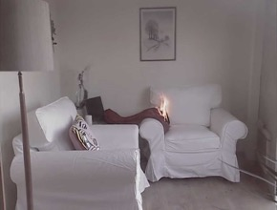
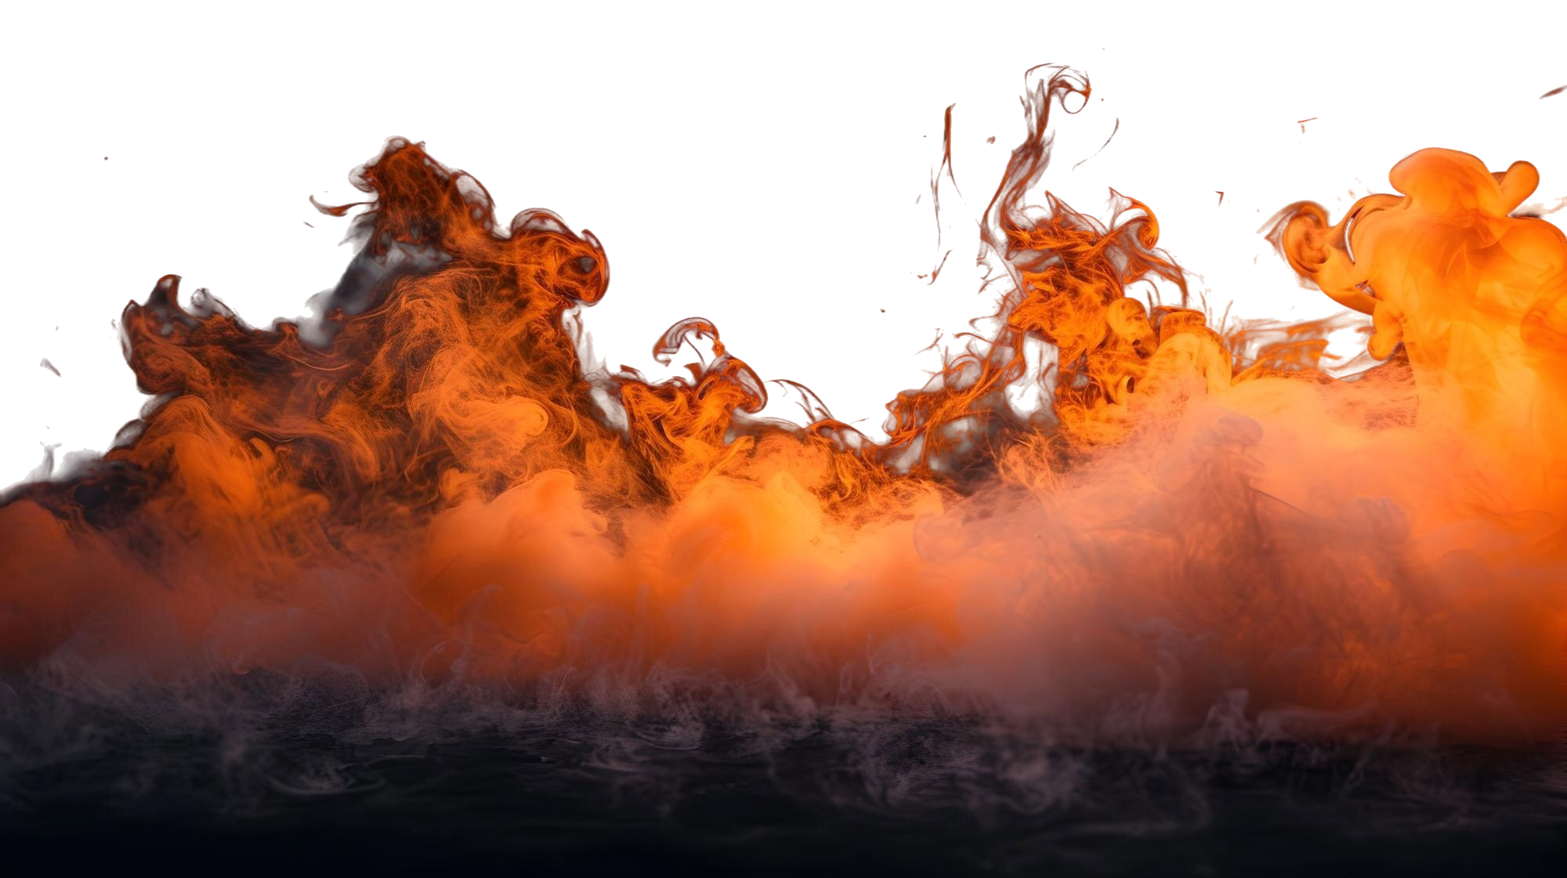

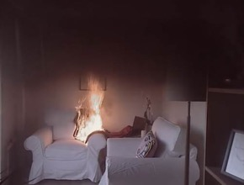
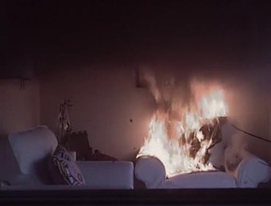
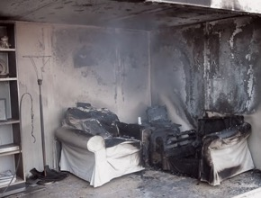
Vid brand blir luften livshotande på några minuter
1–2 min.
Vid brand:
Om du märker en brand när den startar är den lättare att släcka.
Ungefär en minut efter antändning:
En brandvarnare i närheten upptäcker branden.
Efter några minuter:
Det är inte längre möjligt att släcka elden på egen hand.
Utrymmet innehåller redan rikligt med giftiga rökgaser, som är mycket farliga att andas in.
2–3 min.
3–4 min.
© Räddningstjänsten Syd
Notes:
Tiderna på bilden är exempel – i verkligheten har brandens början, det brinnande materialet och miljön stor inverkan på hur snabbt branden fortskrider. Skillnaderna kan vara stora.
En brand kan utvecklas mycket snabbt, och därför är det viktigt att veta hur man agerar rätt och säkert.

Slide 5

Akta dig för rök!
Rök är giftigt.
Rök minskar sikten.
Rökens temperatur kan vara upp till 700 grader.
Vid brand:
Gå inte in i ett rum med rök. Om det är rök i rummet ska du lämna det genom att krypa ut på golvnivå.
Undvik att andas in rök.
Stäng dörren till den brinnande lägenheten om det är möjligt, för att förhindra att eld och rök sprider sig i byggnaden.
Varför är det viktigt att krypa på golvnivå om det finns rök i ett rum?
Brandgas- och kolmonoxidförgiftning är den vanligaste dödsorsaken vid brand
Notes:
En brand blir dödligt giftig snabbt, redan när t.ex. endast stoppningen i en fåtölj brinner i en bostad. Gaser från brinnande möbler är mycket giftiga. Giftiga gaser upptas i blodomloppet genom inandning och tränger undan syret. Om man andas giftiga brandgaser, kan man i värsta fall dö direkt.
Om det förekommer rök i trappuppgången i ett höghus, stanna i lägenheten och håll dörren stängd. Gå nära fönstret eller på balkongen, kalla på hjälp och gör dig synlig.
Fråga: Varför är det viktigt att krypa på golvnivå om det finns rök i ett rum?
Svar: Rök stiger alltid uppåt. Därför finns det syre en längre tid under röken och värmen. Vid brand kan temperaturen stiga till 700 grader i axelhöjd, men samtidigt vara bara ett par hundra grader i knähöjd. T.ex. en matta eller tjock yllefilt skyddar mot värme. När man kryper är man minder utsatt för rök och värme.
Det är bra att veta att man ändå inte skyddas mot kolmonoxidförgiftning fast man kryper. Kolos (kolmonoxid, CO) är en gasformig, luktfri och färglös förening av kol och syre. Kolos produceras vid ofullständig förbränning, t.ex. i en oljekamin eller bilmotor. Gasen inverkar snabbt och obemärkt. Den är oerhört farlig och förorsakar medvetslöshet redan i små mängder. Ett förgiftningstillstånd kan leda till allvarliga skador eller till och med döden.

Slide 6
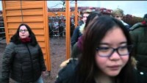
Notes:
Se videon om hur du använder en handbrandsläckare och en brandpost. Videon startar automatiskt.

Slide 7
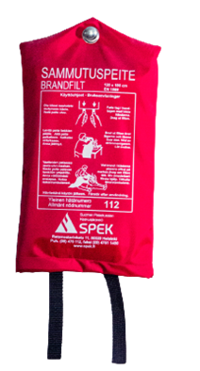
Vad ska du göra om...
OBS!
Släng aldrig vatten på brinnande fett: vatten får fettbranden att brinna ännu häftigare!
fett, olja eller stearin börjar brinna?
Kväv elden med lock eller brandfilt.
Stäng av spisfläkten och plattan.
Om möjligt, flytta försiktigt bort den heta kastrullen från plattan.
Notes:
Släck också en stearinbrand genom att kväva den med en filt eller använd handbrandsläckare.

Slide 8

Att släcka brinnande fett med vatten får fettbranden att brinna ännu häftigare
Notes:
Se videon om vad som händer om en fettbrand släcks med vatten. Videon startar automatiskt. Videon behöver en internetanslutning för att fungera.
https://www.youtube.com/watch?v=d8Ohj8O_sSw&feature=youtu.be
Kom ihåg att om man försöker släcka en fettbrand med vatten börjar elden brinna ännu häftigare. Vatten som hälls i en fettbrand gör att branden sprids explosionsartat.
Fråga:
Varför flammar fettbranden upp om man försöker släcka den med vatten?
Svar: Vatten är tyngre än fett och hamnar därför under fettet. När vattnet når kokpunkten förångas det och utvidgas mycket snabbt. Fettet som brinner explosionsartat sprids som droppar. Fettet brinner kraftigt då det får syre.

Slide 9
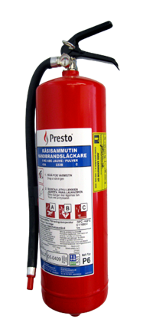
Vad ska du göra om...
en brandfarlig vätska, såsom bensin, börjar brinna?
Släck med en handbrandsläckare eller genom kvävning.
Notes:
Brandfarligt ämne = bensin, olja, lack, färg, gasol, m.m.
Släckmedlet sprutar ut med hårt tryck, så man måste hålla i slangens munstycke för att kunna rikta strålen så exakt som möjligt mot lågorna.

Slide 10
Vad ska du göra om...
en elapparat börjar brinna?
Dra ur apparatens kontakt om du kan göra det på ett säkert sätt.
Släck därefter med en brandfilt och/eller en handbrandsläckare.
Obs! Det är riskabelt att släcka med vatten!
Notes:
För att det ska vara säkert att släcka en brinnande elapparat med vatten måste man först koppla bort apparaten från elnätet, dvs. dra ur kontakten. Om apparaten fortfarande är kopplad till el får du inte släcka med vatten!Annars ska du få en elstöt.

Slide 11
Vad ska du göra om...
ett fast material börjar brinna?
Trä, papper, plast och tyg släcks bäst med vatten eller närmaste handbrandsläckare.
Du kan också kväva en brand i möbler/fast material med en brandfilt.

Slide 12
Vad ska du göra om...
dina kläder börjar brinna?
Skydda ditt ansikte, kasta dig på marken och rulla dig. Om möjligt, svep in dig i en brandfilt, matta eller dylikt, eller släck med vatten.
… någon annans kläder börjar brinna?
Be personen att skydda ansiktet och kasta sig på marken.
Kväv elden med en brandfilt (eller motsvarande) uppifrån ner, från huvud till fötter. Kläder som brinner kan också släckas med vatten.
Notes:
Brandfilten fungerar genom att den kväver elden. Brandfilten läggs över hela det brinnande materialet, varvid elden kvävs och slocknar. Att släcka en brand med brandfilt smutsar inte ner omgivningen, till skillnad från om man använder handbrandsläckare.

Slide 13
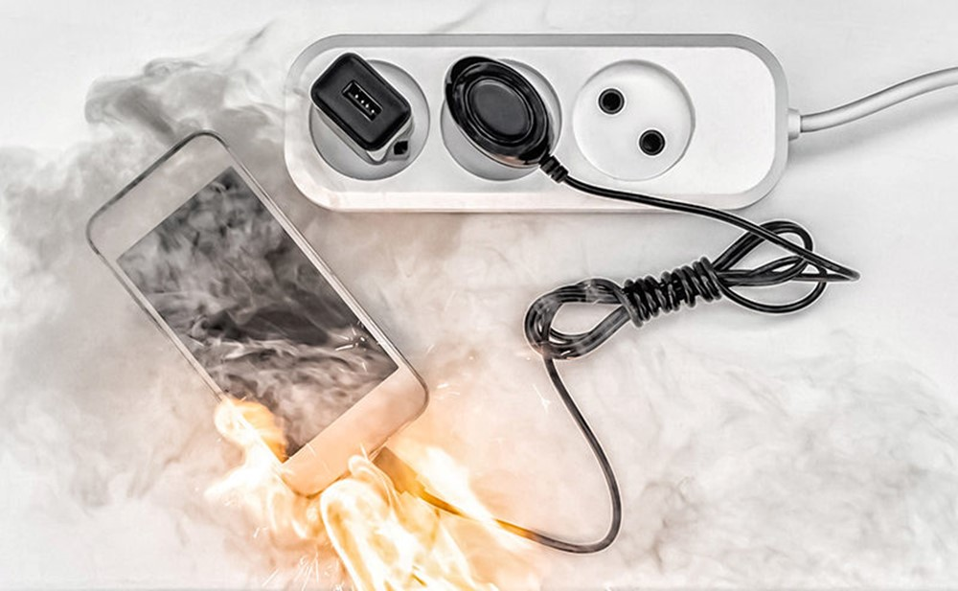
Vad ska du göra om...
batteriet pyr eller ryker?
Dra ur kontakten.
Sänk sedan ner apparaten i vatten om du kan göra det på ett säkert sätt.
Batterier brinner explosivt och är svåra att släcka!
…batteriet brinner med en synlig låga?
Dra ur kontakten.
Lämna rummet, stäng dörren och ring 112.
Mycket giftiga brandgaser bildas vid batteribränder.
Andas inte in dem!
Notes:
Batteriet pyr eller ryker:
Försök dra ur kontakten eller stäng av strömmen med huvudströmbrytaren (om apparaten är ansluten till elnätet och du kan göra det på ett säkert sätt).
Kyl det heta batteriet med en stor mängd vatten. Sänk ner apparaten i en vattenfylld hink eller ett vattenfyllt handfat.
Batteriet brinner med en synlig låga:
Dra ur kontakten om apparaten är ansluten till elnätet och om du kan göra det utan att skada dig själv.
Lämna rummet, ring nödnumret och följ instruktionerna.
Observera också att batteriet kan ta eld på nytt efter att du släckt det.

Slide 14
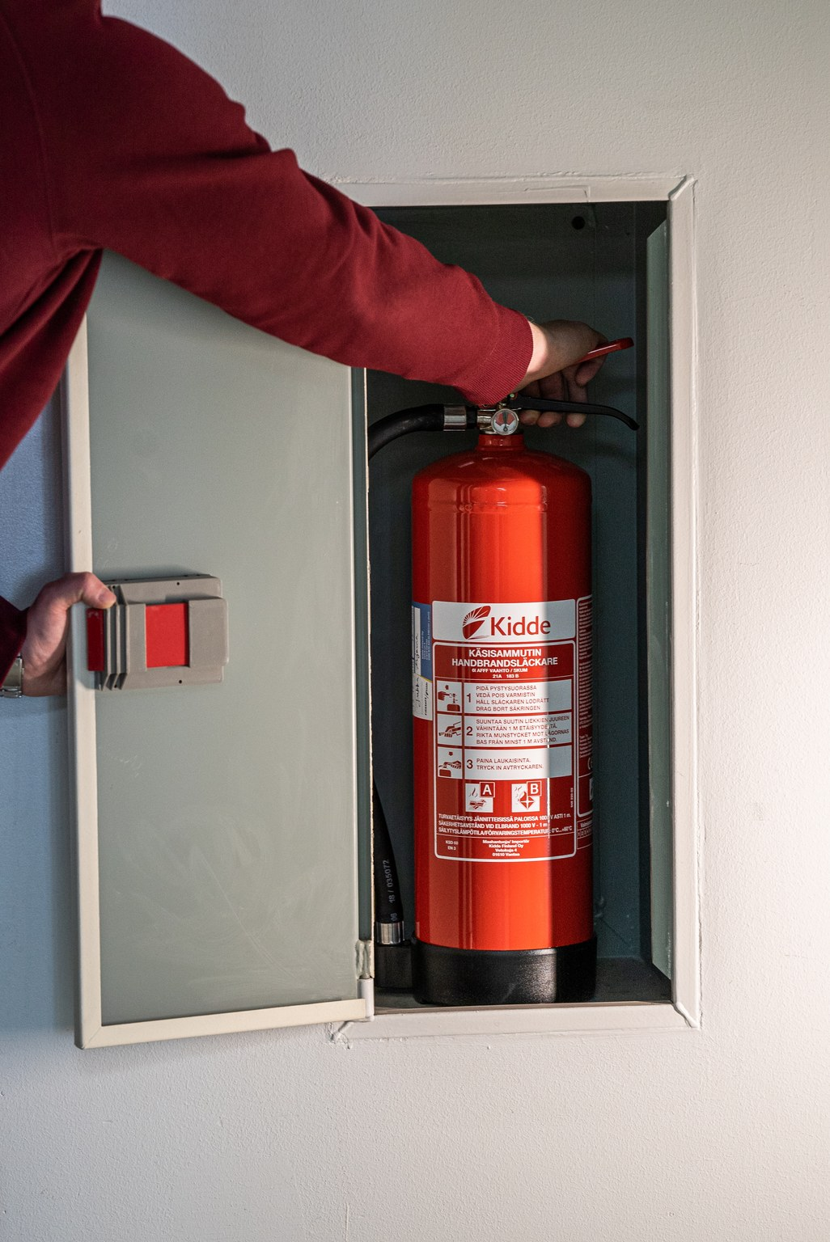
Brandsläckare i skolan
Ta reda på var brandsläckarna i er skola finns.

Slide 15
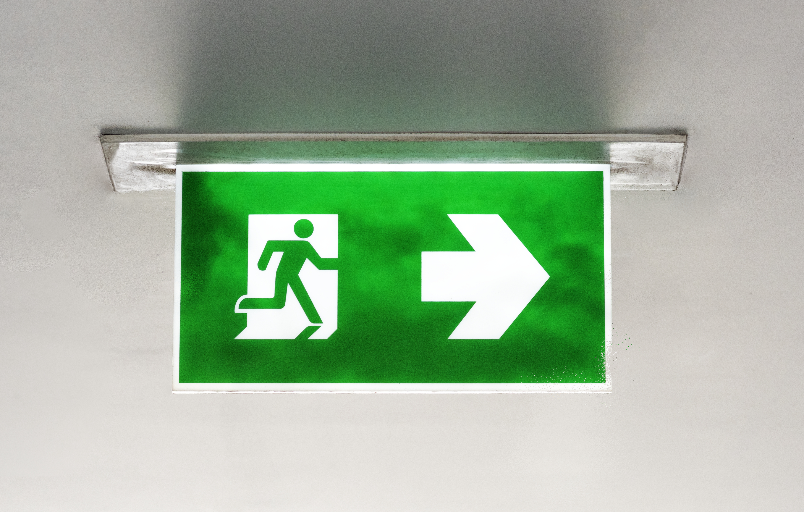
Utrymningsvägar
Varje byggnad måste ha två separata utrymningsvägar – även i ditt eget hem.
I ett hem kan den andra utrymningsvägen vara t.ex. ett fönster eller en balkong som är åtkomlig för brandkåren.
Förbered dig på bränder genom att i förväg planera utrymningsvägarna och öva regelbundet.
Notes:
Även om man ofta känner till planritningen i sitt eget hem och var möblerna står, kan situationen bli helt annorlunda när rummet fylls med rök och sikten försvinner helt. Därför är det också viktigt att hålla ordning i hemmet och se till att det inte ligger saker på golvet som kan innebära snubbelrisk.

Slide 16
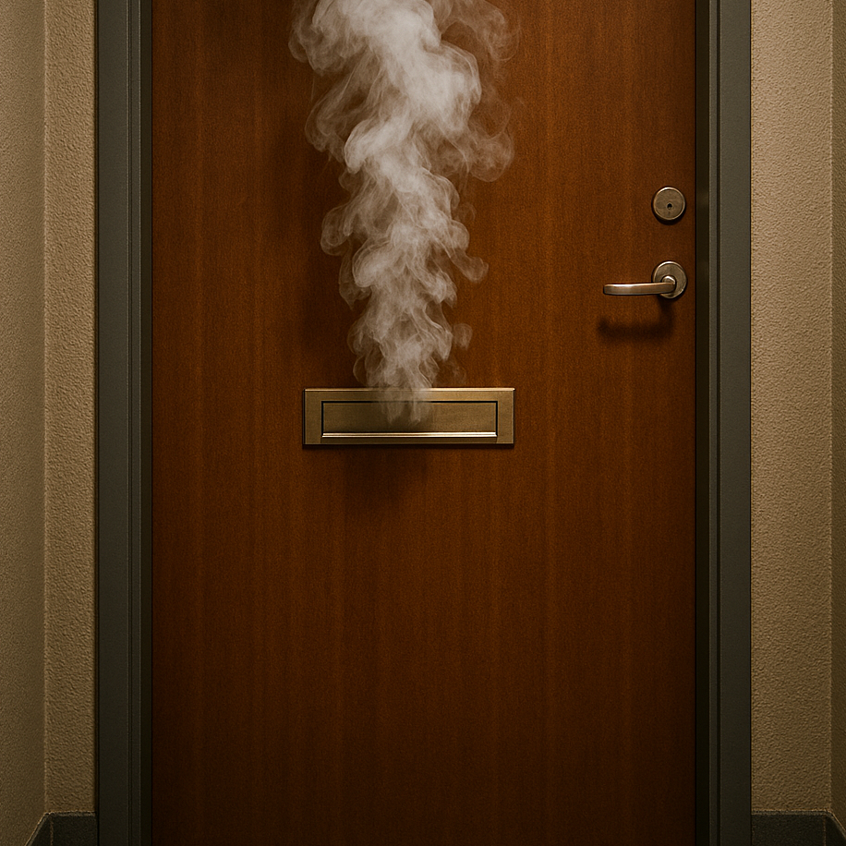
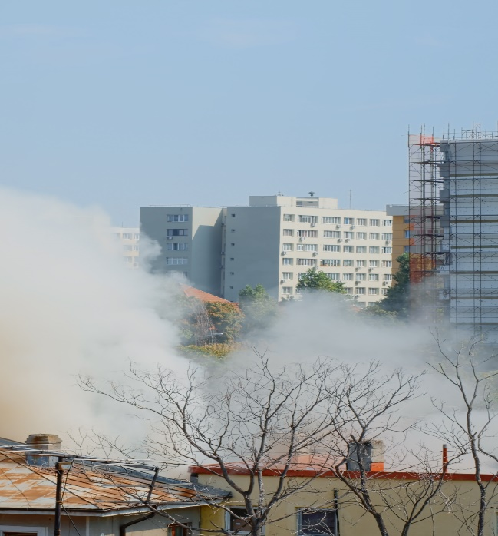
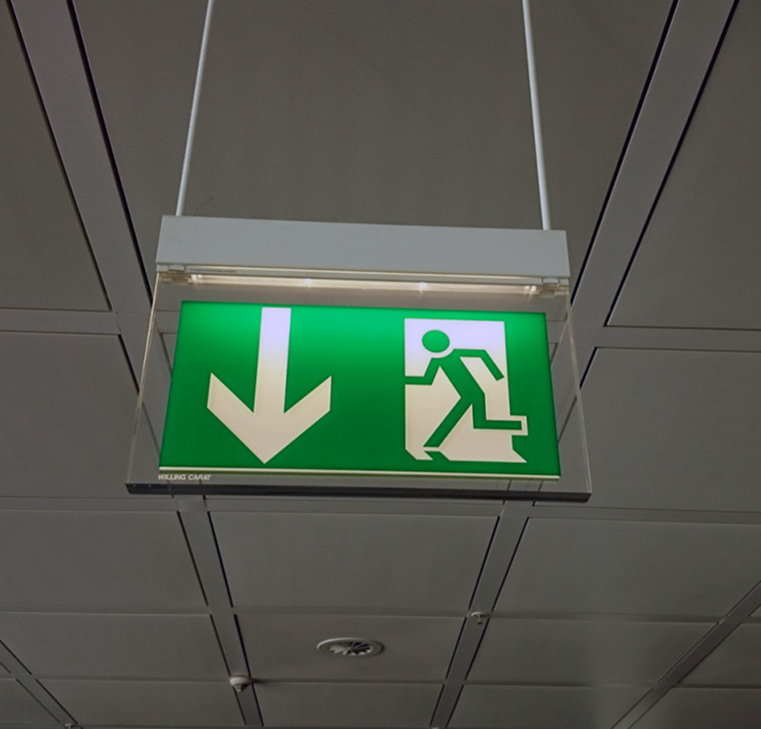
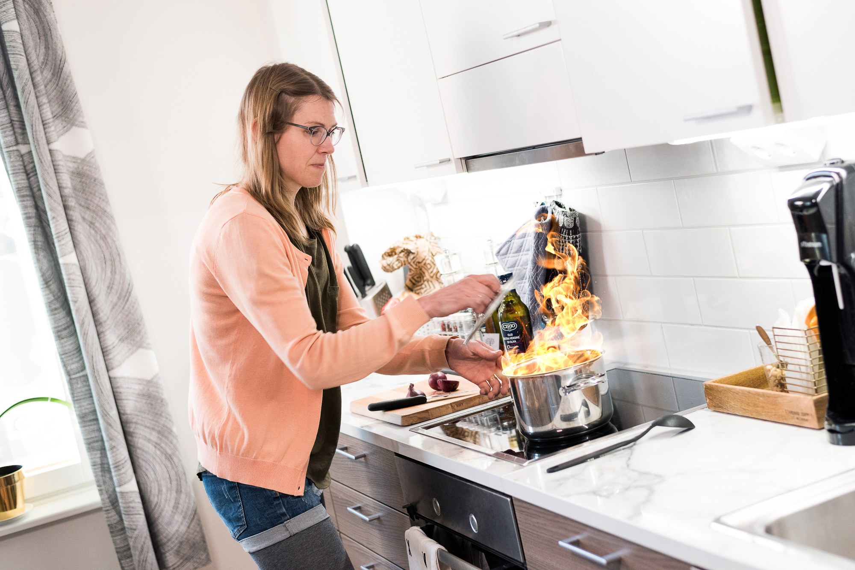
Olika sätt att rädda sig själv i olika situationer
Ditt hem brinner
Det brinner annanstans i
höghuset
Det brinner i närheten
Det brinner på en offentlig plats
Notes:
Om förstahandssläckning inte är möjlig måste du rädda dig från branden. Det finns olika sätt att rädda sig själv i olika situationer.
Det här avsnittet behandlar hur man ska agera vid brand i olika miljöer.
I följande situation brinner det i ditt eget hem.

Slide 17
Om det börjar brinna i ditt hem, ta dig ut
Ditt hem brinner
FÖRSTAHANDSSLÄCK om det är säkert.
VARNA de andra i bostaden.
LÄMNA den brinnande bostaden. Använd inte hissen!
Stäng dörrar och fönster efter dig om det är möjligt.
Varna andra som är i fara och hjälp dem lämna platsen.
Gå till samlingsplatsen.
Ring 112 från ett säkert ställe.
VÄGLED räddningsverket till platsen.
Notes:
När brandvarnaren larmar är det viktigt att agera snabbt eftersom det bara finns lite tid för att varna andra och att avlägsna sig.
Om brandvarnaren larmar i den bostad som du befinner dig i, varna andra genom att ropa och väck dem som sover.
Om den begynnande branden är liten kan du försöka släcka den med t.ex. en brandfilt eller handbrandsläckare. Du får inte sätta dig själv i fara.
Om branden inte går att släcka inom ungefär en halv minut, avlägsna dig från rummet och stäng dörren efter dig.
Avlägsna dig snabbt från lägenheten och hjälp också andra att ta sig ut. När du går ut, stäng dörren och fönstren. Om du befinner dig i ett höghus och det inte finns rök i trappuppgången, varna dina grannar genom att t.ex. ringa på dörrklockorna. Avlägsna dig via trappan. Använd inte hissen!
Gå till samlingsplatsen.
Larma nödcentralen från en säker plats. Vägled brandkåren till platsen.

Slide 18
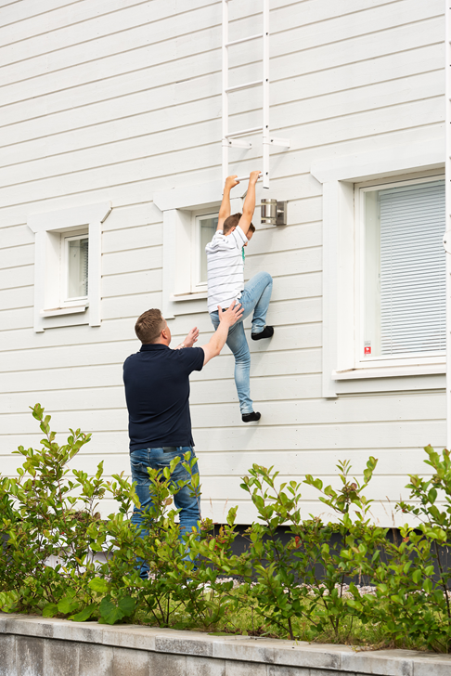
Hur räddar du dig själv vid en brand om du inte kan använda ytterdörren?
Notes:
Svar: Varje hem måste ha minst två utrymningsvägar. Den ena är den normala utgången och den andra är en reservväg, som en balkong eller ett fönster.

Slide 19
Olika sätt att rädda sig själv i olika situationer
Ditt hem brinner
Det brinner annanstans i
höghuset
Det brinner i närheten
Det brinner på en offentlig plats
Notes:
Om förstahandssläckning inte är möjlig måste du rädda dig från branden. Det finns olika sätt att rädda sig själv i olika situationer.
Detta avsnitt behandlar vad man ska göra i olika miljöer i händelse av brand.
Nu följer en situation där det brinner någon annanstans i höghuset.

Slide 20

Det brinner någon annanstans i höghuset och det är rök i trappuppgången. Vad gör du?
Spela spelet på:
bit.ly/brand-trapphuset
eller gå till spelet genom att läsa QR-koden.
Notes:
Länk till spelet: https://spek.h5p.com/content/1291662006953165597
Obs! Om du hör att en brandvarnare tjuter i en annan lägenhet och det inte finns rök i trappuppgången, kan du först kontrollera om det syns rök eller lågor i lägenheten. Om inte, kan du knacka på dörren eller fönstret för att få kontakt med personen i lägenheten och ta reda vad det är fråga om. Om du inte får tag på någon i lägenheten och du ser rök/flammor ska du omedelbart ringa 112. Vid behov ska du fortsätta att knacka på dörren/fönstret och ringa på dörrklockan för att väcka dem som eventuellt sover i lägenheten. Utsätt dig ändå inte själv för röken!

Slide 21
Stanna i din lägenhet om det brinner någon annanstans i höghuset
STANNA i din egen lägenhet. Gå inte ut i korridoren eller i rökfyllda rum.
STÄNG mellandörrarna till tamburen.
RING 112.
TÄTA dörrspringan med en våt handduk och tejpa för brevluckans springor om det kommer in rök i lägenheten.
STÄLL DIG vid ett öppet fönster eller på balkongen, om det fortfarande kommer rök in i lägenheten.
Notes:
Om du är i ett höghus och det brinner hos grannen eller i trappuppgången I ett höghus bildar varje lägenhet sin egen brandsektion Sektioneringen förhindrar spridning av brand och brandgaser från en lägenhet till en annan.
Därför är det säkrast att stanna i lägenheten. Att gå ut i en rökig trappuppgång är livsfarligt.
Kom ihåg att om du befinner dig i ett höghus och det inte brinner i din lägenhet, är det bättre att stanna i din lägenhet.
Stäng dörrarna och täta dörrspringan vid behov med en våt handduk för att hindra rök från att komma in i lägenheten.

Slide 22
Olika sätt att rädda sig själv i olika situationer
Ditt hem brinner
Det brinner annanstans
höghuset
Det brinner i närheten
Det brinner på en offentlig plats
Notes:
Om förstahandssläckning inte är möjlig måste du rädda dig från branden. Det finns olika sätt att rädda sig själv i olika situationer.
Härnäst en situation där det brinner i grannskapet, till exempel i grannkvarteret.

Slide 23

Hur agerar du om det brinner annanstans nära dig?
Spela spelet på: bit.ly/tulipalo2 eller gå till spelet genom att läsa QR-koden.
Notes:
Länk till spelet: https://spek.h5p.com/content/1291662036853467267

Slide 24
Stanna inne i lägenheten om det brinner i närheten.
Gå inte till brandplatsen om du får veta att det brinner i närheten.
Stäng fönstren och vid behov ventilationen om det kommer in brandrök.
Följ myndigheternas anvisningar t.ex. i 112-appen.
Ta skydd inomhus vid behov.
Notes:
Det kan finnas giftiga rökgaser utomhus och du kan störa räddningsarbetarna i deras arbete.
Om förhållandena i hemmet trots skydd blir farliga på grund av att rök kommer in, ring nödcentralen och be om hjälp.

Slide 25
Olika sätt att rädda sig själv i olika situationer
Ditt hem brinner
Det brinner annanstans
höghuset
Det brinner i närheten
Det brinner på en offentlig plats
Notes:
Om förstahandssläckning inte är möjlig måste du rädda dig från branden. Det finns olika sätt att rädda sig själv i olika situationer.
Härnäst en situation där du befinner dig på offentlig plats, till exempel ett köpcentrum, och du hör ett brandlarm.

Slide 26
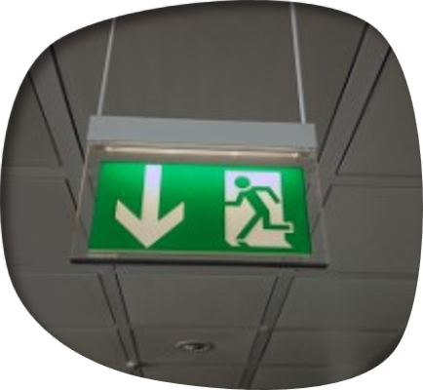
Om det brinner på en offentlig plats, följ instruktionerna
Sök dig inte mot röken.
Håll dig lugn och rör dig snabbt, men spring inte.
Använd markerade utrymningsvägar.
Gå till samlingsplatsen.
Notes:
Det brinner till exempel i skolan eller i ett köpcentrum.

Slide 27
Kan du hitta utrymningsskylten i ditt klassrum?
Känner du till minst två utrymningsvägar
i skolan?

Slide 28
REPETITION:
LEKTION 2:
AGERANDE VID BRAND
Notes:
Repetition av lektionens viktigaste innehåll.

Slide 29

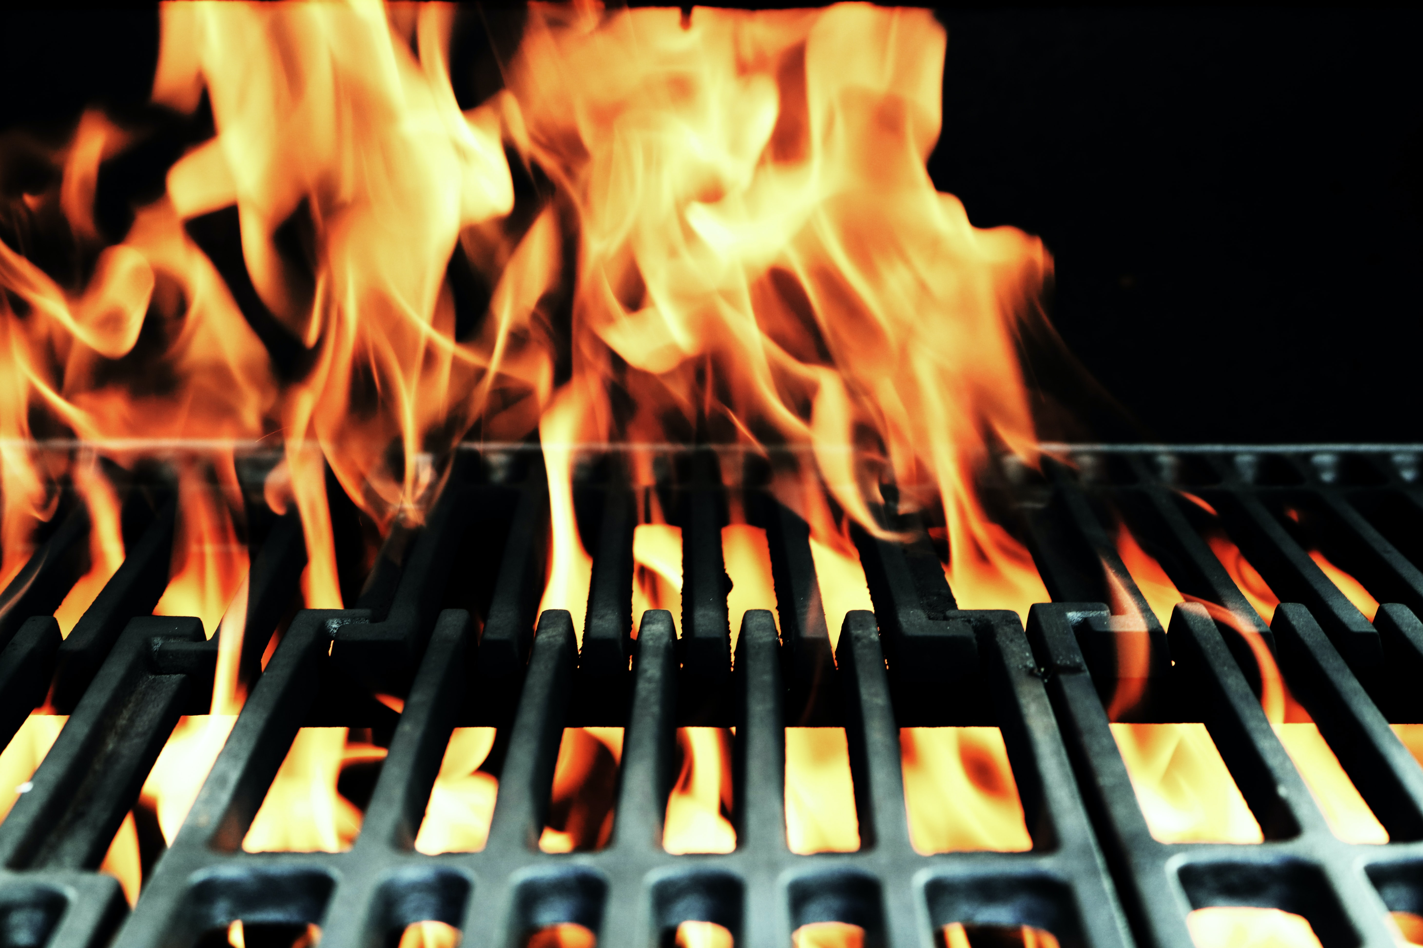
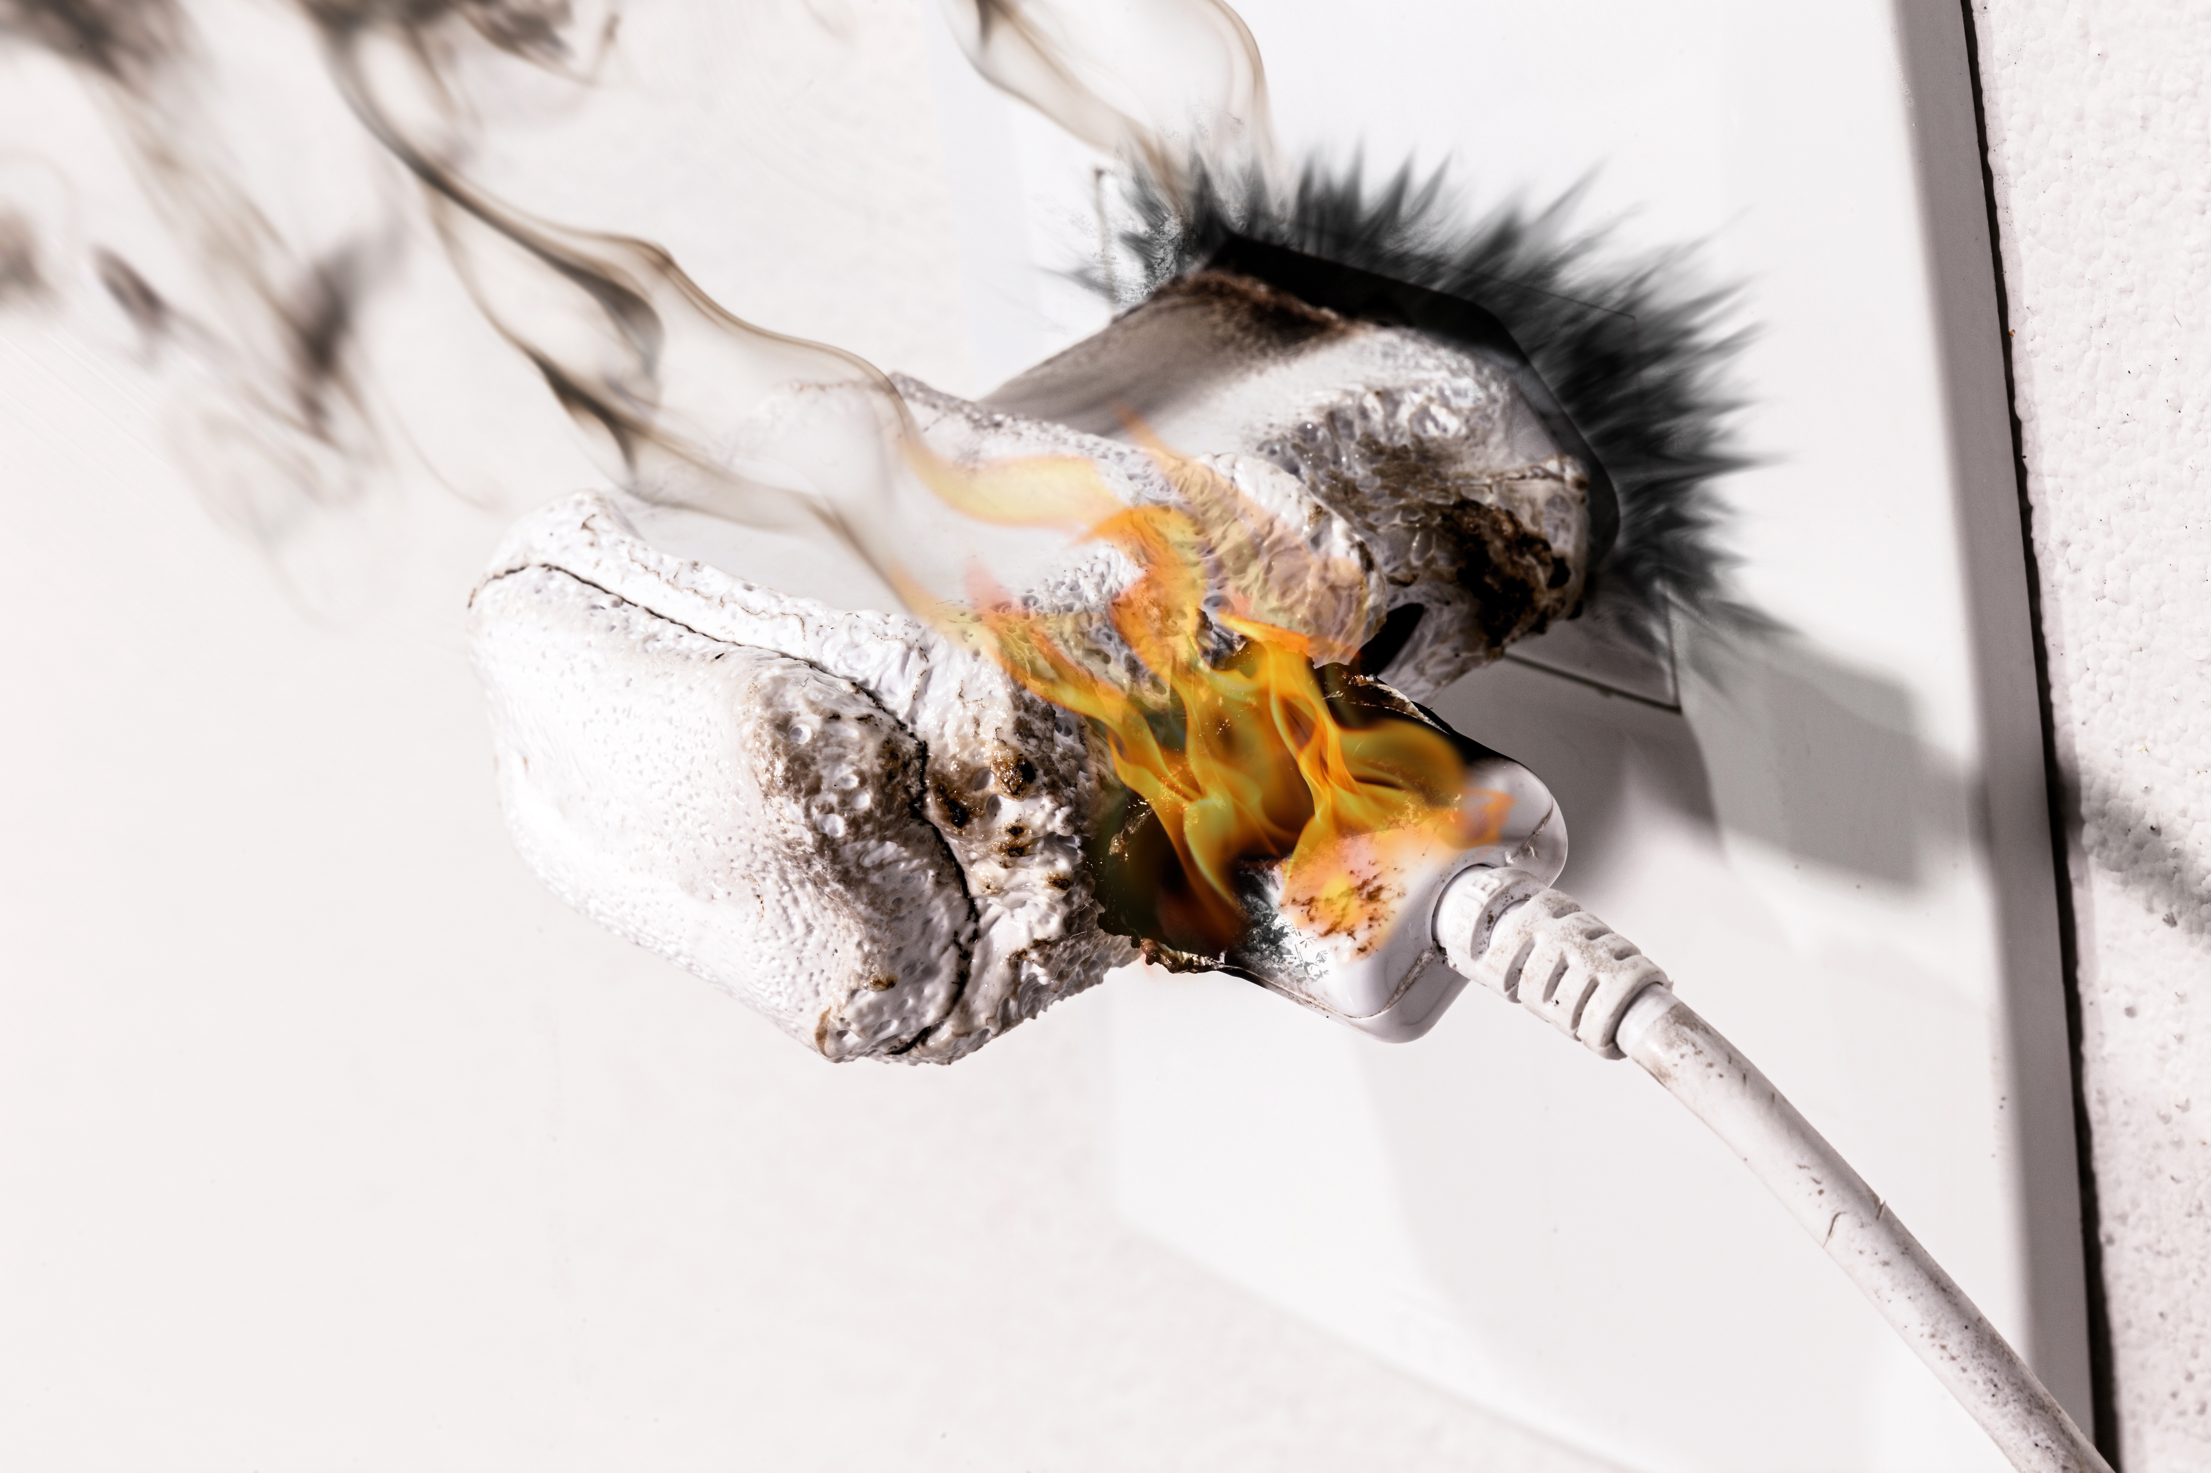
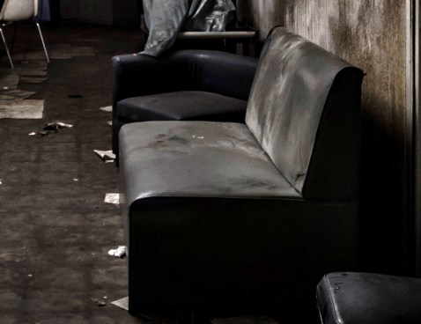
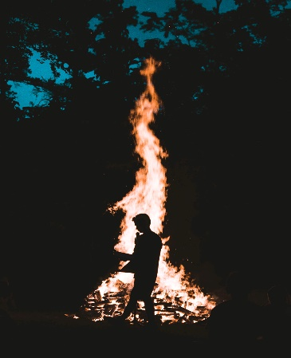
Kunskapsmål uppnått:
1. Du kan välja rätt förstahandssläckare.
Typ av brand | Handbrandsläckare | Brandfilt | Vatten
Olja, bensin
Elapparat
Möbel
Batteri
Kläder
1. Välj rätt förstahandssläckare
Notes:
Obs! För att det ska vara säkert att släcka en brinnande elapparat med vatten måste man först koppla bort apparaten från elnätet, dvs. dra ur kontakten. Om apparaten fortfarande är kopplad till el får du inte släcka med vatten!Annars ska du få en elstöt.
Den här uppgiften finns bland det material som kan skrivas ut, om du vill dela ut den till eleverna.

Slide 30

2. Ska du gå ut eller stanna inne om...
…det brinner i bostaden:
…det brinner någon annanstans i höghuset:
…det brinner i närheten:
…det brinner på en offentlig plats:
Lämna bostaden.
Stanna i bostaden..
Stanna i bostaden.
Avlägsna dig och följ
instruktionerna.
Kunskapsmål uppnått:
2. Du vet hur man räddar sig i olika brandsituationer.
Notes:
Den här uppgiften finns bland det material som kan skrivas ut, om du vill dela ut den till eleverna.
Anvisningar:
Tänk igenom instruktionerna för olika situationer.
Det är särskilt viktigt att komma ihåg att stanna i lägenheten om det brinner någon annanstans i höghuset.
Om det brinner i din egen bostad:
FÖRSTAHANDSSLÄCK om det är säkert.
VARNA de andra i bostaden.
LÄMNA den brinnande bostaden. Använd inte hissen!
Stäng dörrar och fönster efter dig.
Varna andra som är i fara och hjälp dem lämna platsen.
Gå till samlingsplatsen.
Ring 112 från ett säkert ställe.
VÄGLED räddningsverket till platsen.
Brand någon annanstans i ett höghus:
STANNA i din egen lägenhet. Gå inte ut i korridoren eller i rökfyllda rum.
STÄNG mellandörrarna till tamburen.
RING 112.
TÄTA dörrspringan med en våt handduk och tejpa för brevluckans springor om det kommer in rök i lägenheten.
STÄLL DIG vid ett öppet fönster eller på balkongen, om det fortfarande kommer rök in i lägenheten. Ring 112.
Brand närheten: Stanna i din bostad. Ta skydd inomhus vid behov.
Gå inte till brandplatsen om du får veta att det brinner i närheten.
Stäng fönstren och vid behov ventilationen om det kommer in brandrök.
Följ myndigheternas anvisningar t.ex. i 112-appen.
Ta skydd inomhus vid behov.
Om det brinner på en offentlig plats: Följ anvisningar och skyltar.
Sök dig inte mot röken.
Håll dig lugn och rör dig snabbt, men spring inte.
Använd markerade utrymningsvägar.
Gå till samlingsplatsen.

Slide 31
www.nouhata.fi/sv

